Slide 1
КУРСОВОЙ ПРОЕКТ на тему:
Разработка автоматизированной информационной системы обеспечения деятельности мебельного комбината
02.11.2026
МИНИСТЕРСТВО НАУКИ И ВЫСШЕГО ОБРАЗОВАНИЯ РОССИЙСКОЙ ФЕДЕРАЦИИ
Федеральное государственное бюджетное образовательное учреждение высшего образования
«НАЦИАЛЬНЫЙ ИССЛЕДОВАТЕЛЬСКИЙ МОСКОВСКИЙ ГОСУДАРСТВЕННЫЙ СТРОИТЕЛЬНЫЙ УНИВЕРСИТЕТ»
«Приазовский государственный технический университет» - филиал федерального государственного бюджетного образовательного учреждения высшего образования «Национальный исследовательский Московский государственный строительный университет»
Институт среднего профессионального образования «ПГТУ» - филиала НИУ МГСУ
Выполнил обучающийся группы 09-ИСП-2023-2
ИСПО ПГТУ – филиала НИУ МГСУ
специальности 09.02.07 Информационные системы и программирование
ФИО обучающегося: Романов Дмитрий Витальевич
Руководитель: Федорова Наталья Сергеевна
Мариуполь, 2026

Slide 2
Цели и задачи курсового проекта
Цель – разработка автоматизированной информационной системы обеспечения деятельности мебельного комбината.
Задачи:
проанализировать предметную область и описать организационную структуру взаимодействия сотрудников;
выполнить проектирование базы данных с последующей нормализацией отношений;
создать базу данных и таблицы в СУБД PostgreSQL;
разработать программную часть АИС на языке Python с использованием библиотеки Tkinter;
провести контрольный пример работы системы.

Slide 3
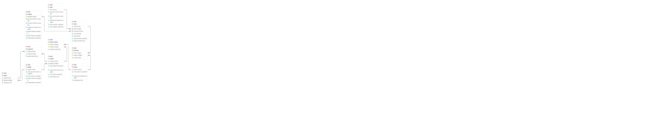
Модель базы данных

Slide 4
Контрольный пример реализации продукта
Демонстрация приложения

Slide 5
Выводы
Проанализирована предметная область, описаны роли товароведа, менеджера, технолога
Спроектирована, нормализована и создана база данных
Разработана АИС на Python
Контрольный пример подтвердил работоспособность системы
Практическая значимость – ускорение обработки заказов, достоверность учёта и согласованность работы сотрудников в единой базе данных.
Направления развития: права доступа, отчётность, учёт остатков и веб-версия.

Slide 6

СПАСИБО за внимание.

